Slide 2
Móvel
Capacitação Inicial Generalista Pós venda PF
SISTEMAS – MOBILE
DAC - CAP.GEN. PF_v.2.0 SET.20

Slide 3
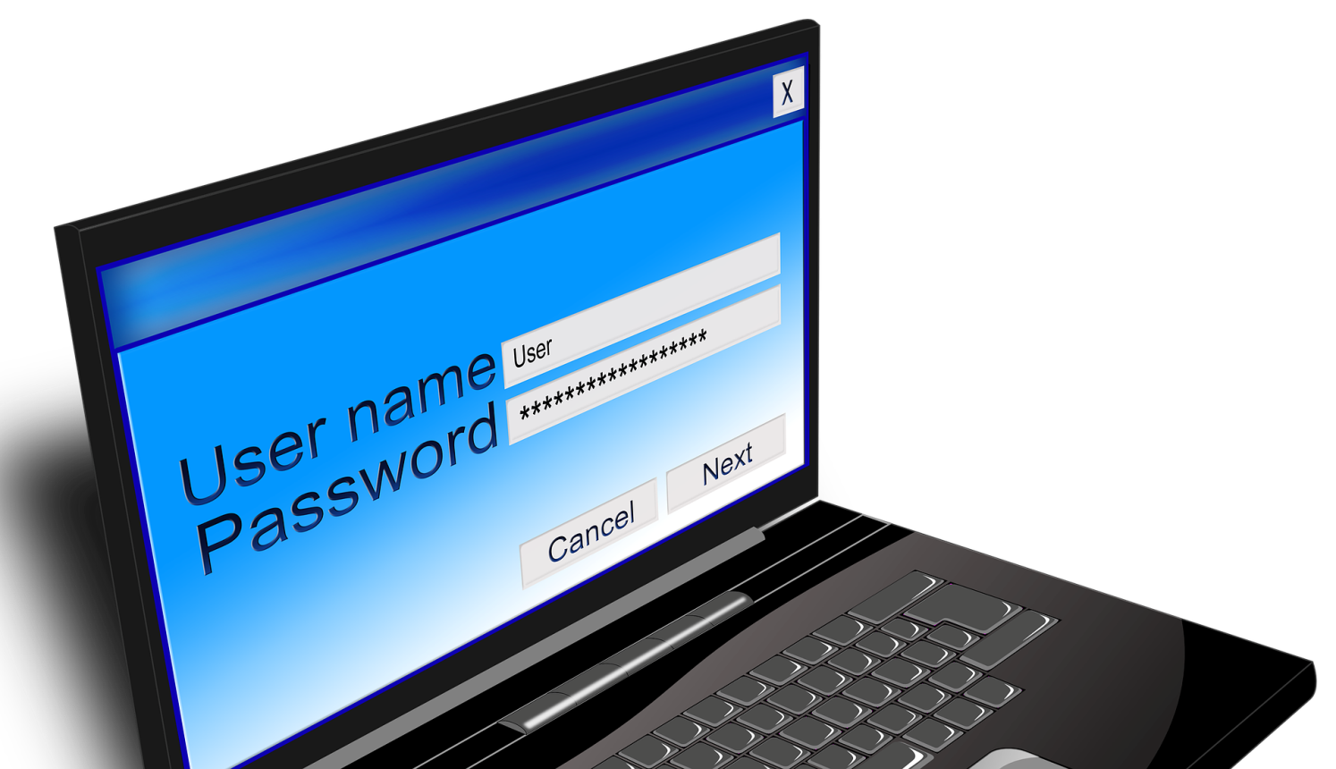
Agora iremos verificar algumas diferenças no sistema Mobile Controle comparado ao segmento Pós Pago e Internet Pós.

Slide 4

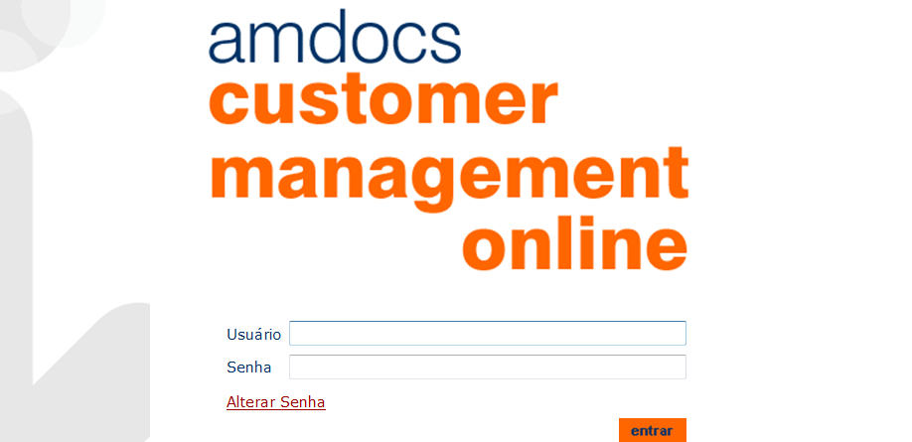
Mobile

Slide 5
O Mobile é a ferramenta responsável pelo gerenciamento de linhas Banda Larga, Pós e Controle.

Slide 6
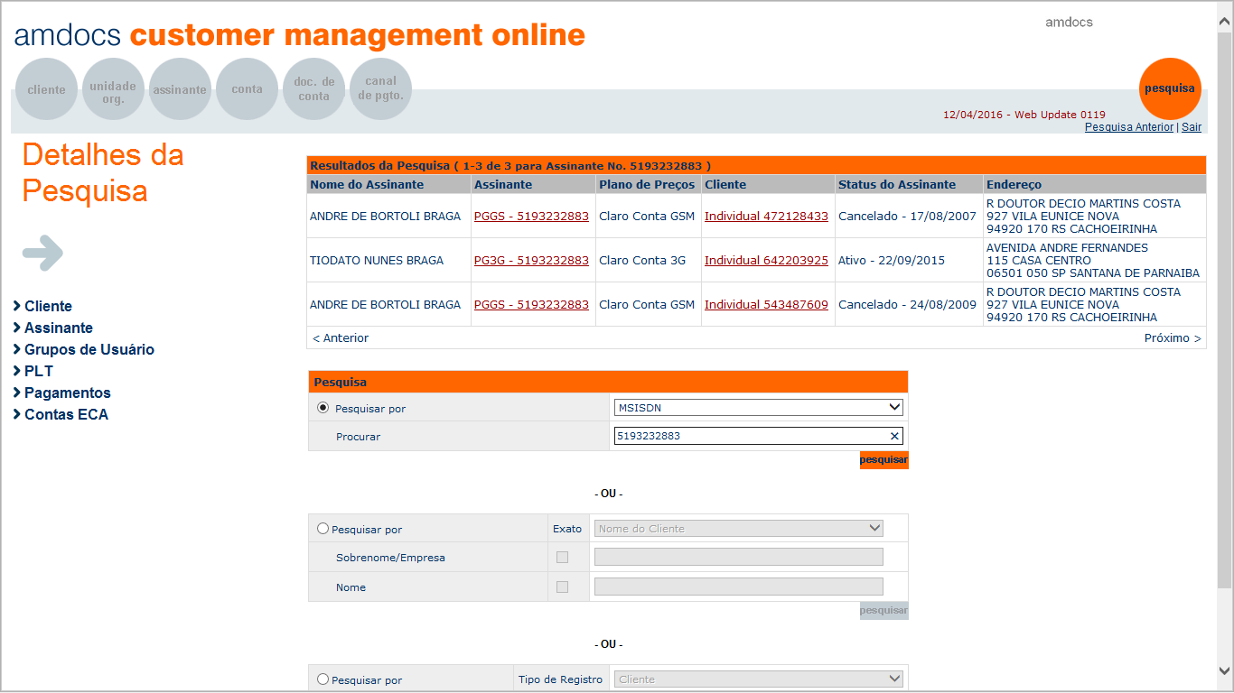
O Mobile está divido em Abas e cada uma delas é responsável por determinadas ações.

Slide 7
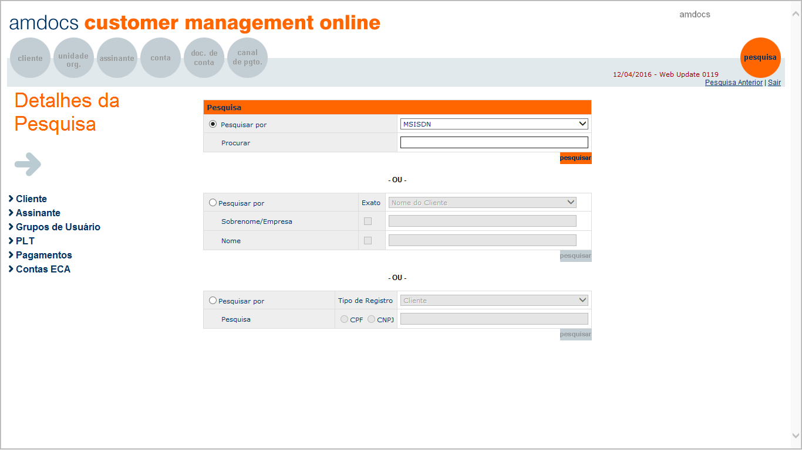

Localizando a linha do cliente
A forma de login é a mesma que já vimos.

Slide 8
Localizando a linha do cliente
Após a busca, teremos essa tela: A diferença para controle é o Plano de Preço, que estará escrito “Controle”.

Slide 9
Agora vamos verificar o que temos de diferença nas Abas do Mobile?

Slide 10
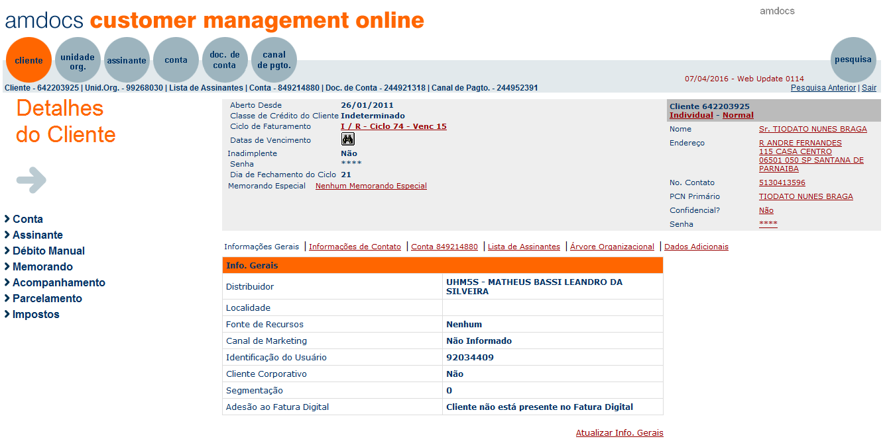
Na “Aba Cliente”, você encontra os Dados Cadastrais, Senha de Atendimento e Lista de Assinantes.

Slide 11
Aqui é possível fazer alteração de vencimento e visualizar memorando especial

Slide 12
Os dados do cliente são encontrados nesse campo.
O endereço também será alterado aqui.

Slide 13
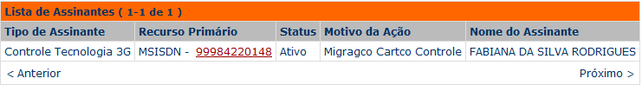

Neste campo existem mais informações.
A lista de assinante é quando o cliente tem mais de um número (compartilhado).

Slide 14
Para clientes Controle, por não compartilharem franquia, a Aba Unid Org. não será utilizada.

Slide 15
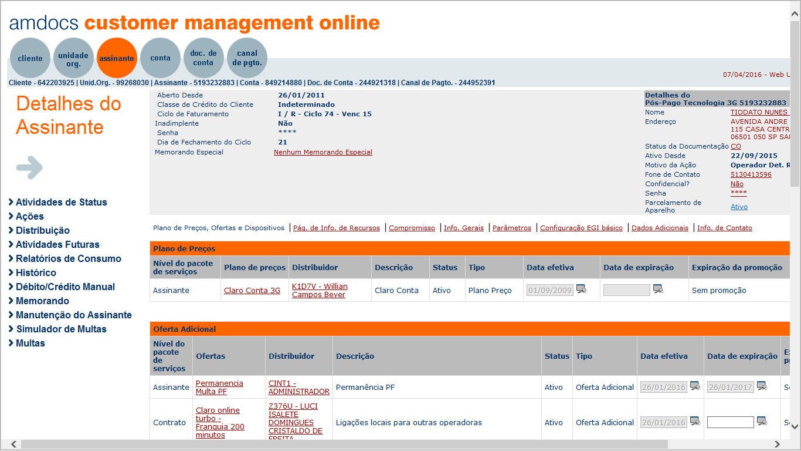
Na “Aba Assinante”, você encontra os Planos de Preço, Serviços, Aparelho, PIN e PUK, Compromisso (carência) e Suspensão Perda/ Roubo.

Slide 16
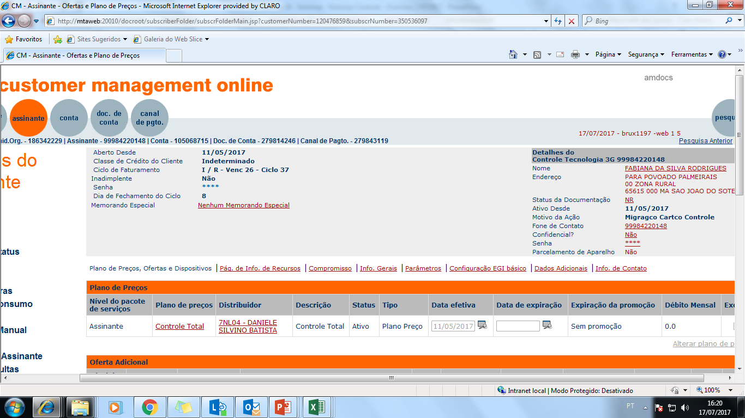
Nesta aba você identifica o plano ativado para o cliente (por assinante).

Slide 17
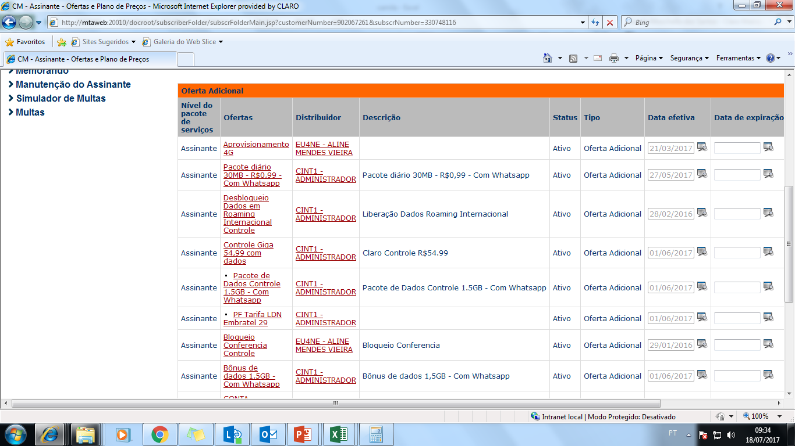
Em Oferta Adicional você encontra todas as ações realizadas na linha à nível assinante.

Slide 18
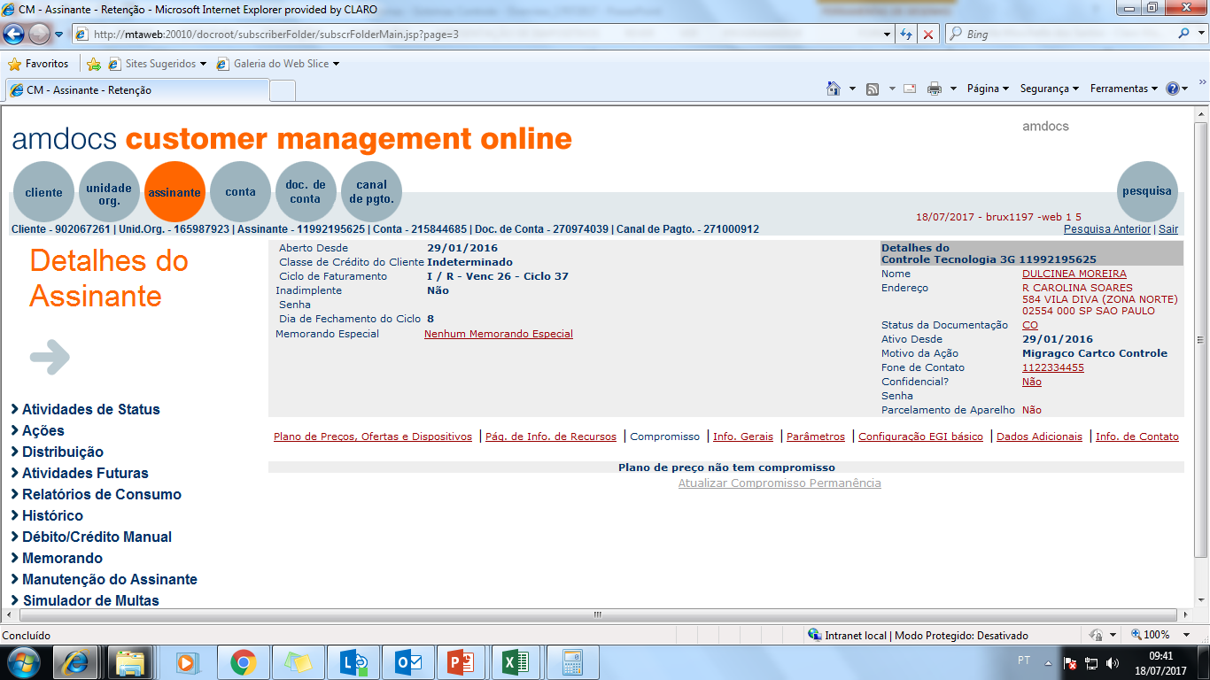
Clicando em compromisso, caso o cliente possua carência a ser cumprida, a informação estará disponível.

Slide 19
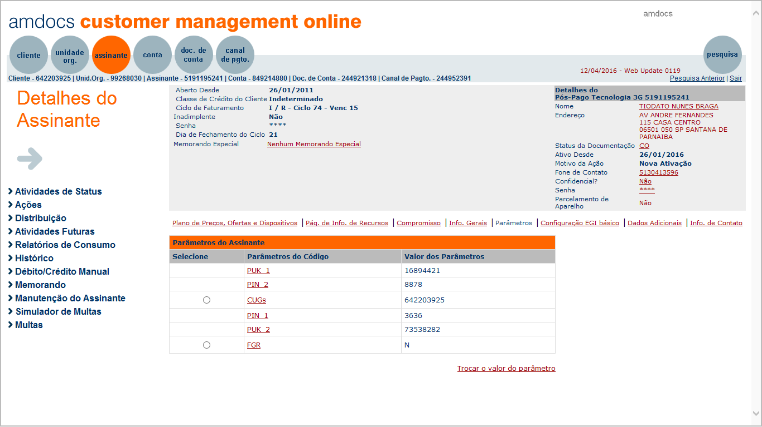
Clicando em Parâmetros, você encontra as informações do PIN e PUK do SIM CARD do cliente.

Slide 20
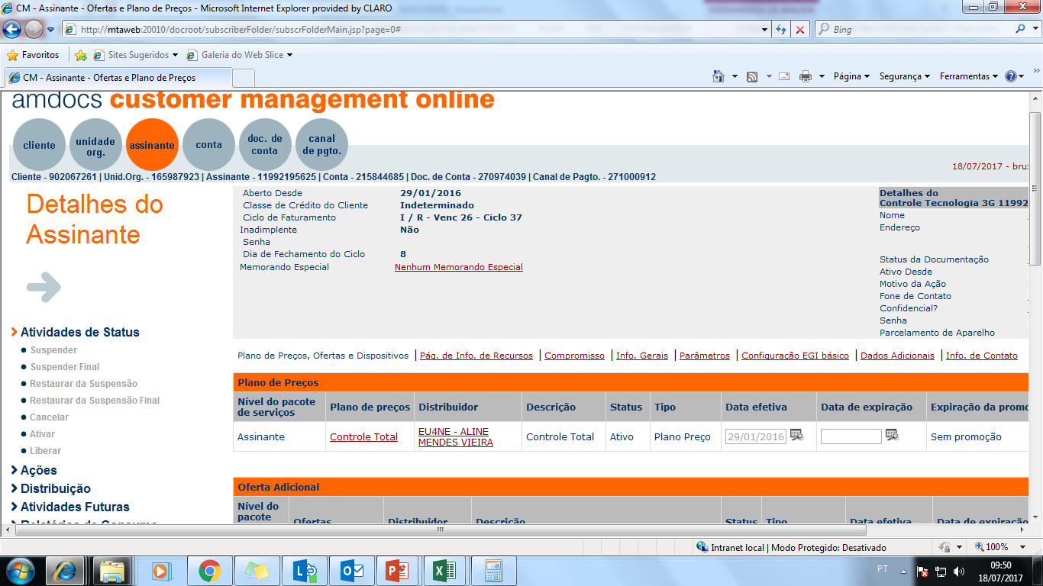
Clicando em Atividades de Status, você pode realizar a suspensão, suspensão final da linha e cancelamento.

Slide 21
Você conheceu um pouco sobre as inúmeras funcionalidades que o sistema realiza.
Para mais informações, acesse Intranet > Sistemas > Dicas de Uso

Slide 22
MOBILE

Slide 23
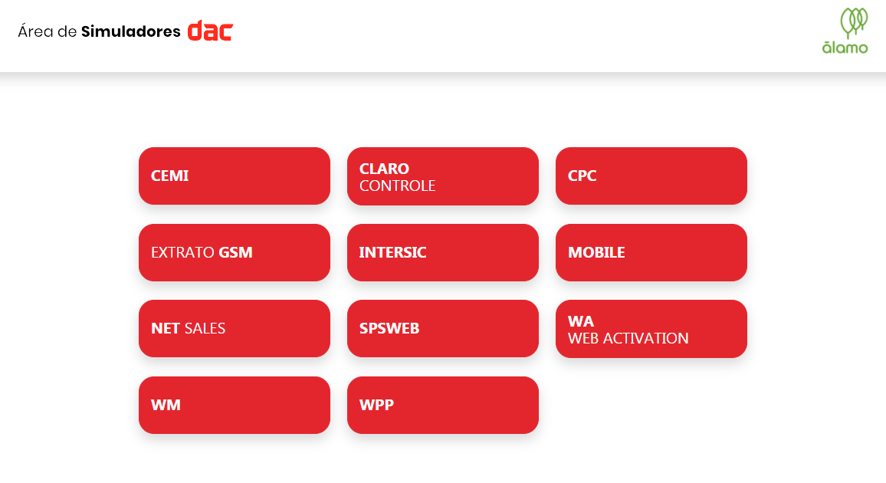
IP de Acesso:
http://simuladores.fiqueligadonews.com.br/

Slide 24
Plano: Pós Pago
MSISDN: 1187127652X
Plano: Controle
MSISDN: 99981144306
Temos uma lista de MSISDN para utilizar no SIMULADOR do Claro Móvel Single.

Slide 25

Tá sabendo
TUDO?
Para saber tudo esclareça as dúvidas com a INTRANET e seu INSTRUTOR.

Slide 26
Nos próximos módulos, vamos praticar as solicitações do nosso cliente e entender como aplicamos o que aprendemos no momento de utilizar os sistemas.
Tá sabendo
TUDO?

